Slide 1
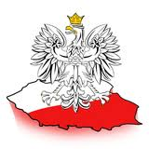
11 LISTOPADA NARODOWE ŚWIĘTO NIEPODLEGŁOŚCI

Slide 2
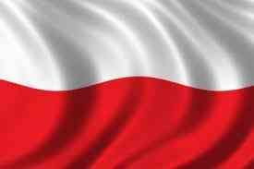
Narodowe Święto Niepodległości jest najważniejszym polskim świętem państwowym. 11 listopada 1918 roku - po 123 latach niewoli – Polska odzyskała niepodległość.

Slide 3
Polacy wywalczyli wolność po okresie rozbiorów, dokonanych przez Austrię, Prusy i Rosję w latach 1772-1795, powstaniach narodowych i zmaganiach na różnych frontach. Dokonali tego dzięki swej niezłomności, patriotyzmowi i bohaterstwu. Ogromną rolę w odzyskaniu niepodległości odegrał pierwszy Marszałek Polski – Józef Piłsudski.

Slide 4
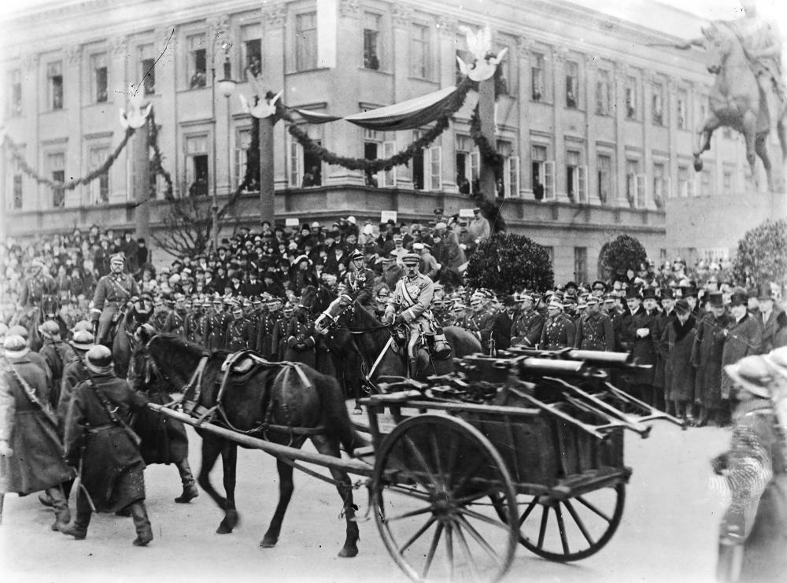
Józef Piłsudski przybył do Warszawy 10 listopada 1918 roku, zwolniony z więzienia w Magdeburgu.

Slide 5
Dekretem z 11listopada 1918 roku przekazano władzę nad wojskiem Józefowi Piłsudskiemu. W tym samym dniu, pokonani przez ententę Niemcy przyjęli warunki zawieszenia broni. Rozpoczęło się również rozbrajanie wojsk niemieckich w Warszawie – Polska odzyskała niepodległość!

Slide 6
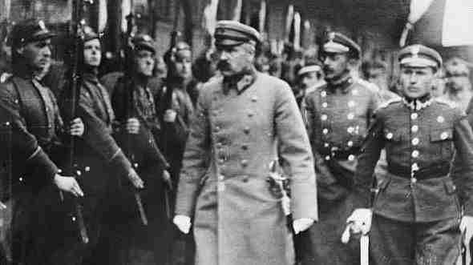
Józef Piłsudski dokonuje przeglądu wojsk

Slide 7
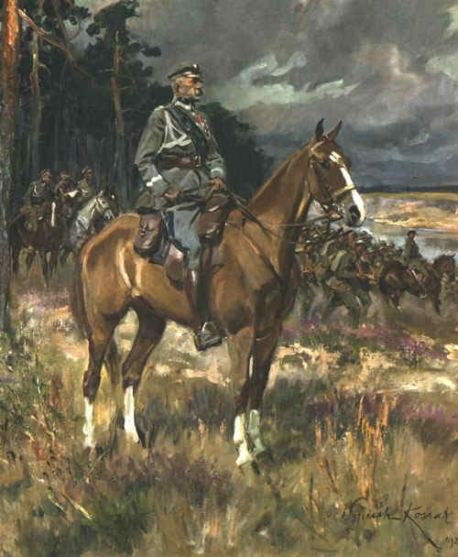
Marszałek Polski Józef Piłsudski na swoim koniu -Kasztance

Slide 8
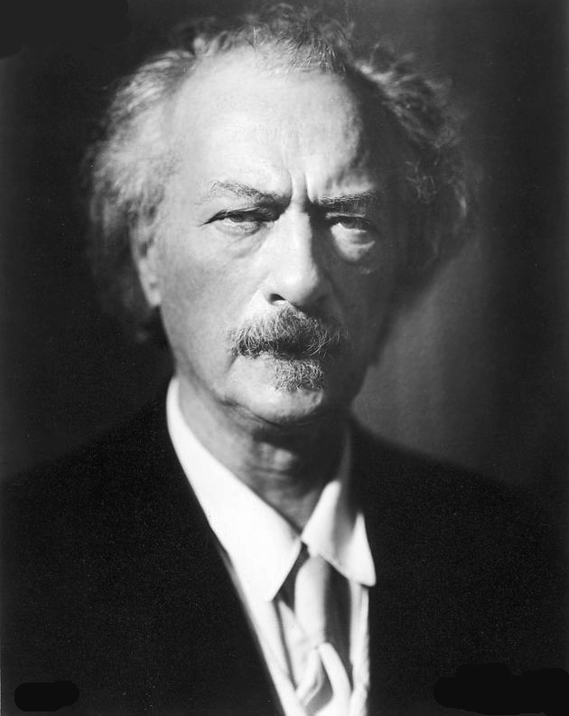
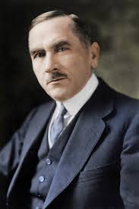
Ogromne zasługi dla sprawy polskiej miał również Roman Dmowski oraz Ignacy Jan Paderewski

Slide 9
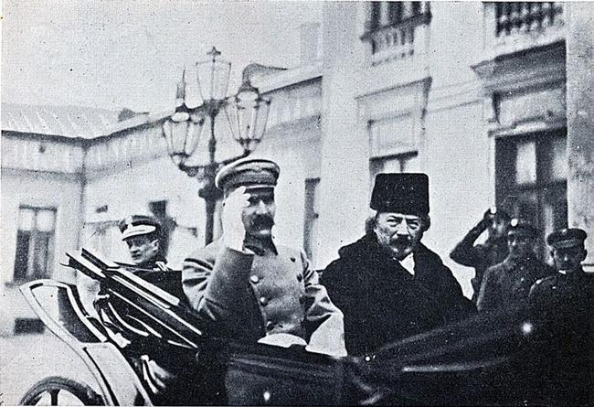
Józef Piłsudski i Ignacy Jan Paderewski w Warszawie

Slide 10
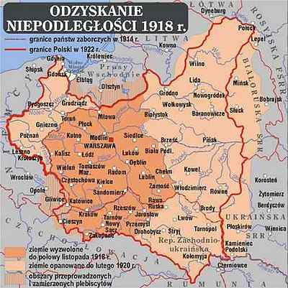

Slide 11
W latach 1919–1936 rocznice odzyskania niepodległości świętowano w Warszawie jako uroczystości o charakterze wojskowym. Dzień 11 listopada ustanowiono świętem narodowym w 1937 r. Od roku 1939 do 1989 obchodzenie tego święta było zakazane. Po upadku rządów komunistycznych nabrało ono szczególnego znaczenia.

Slide 12
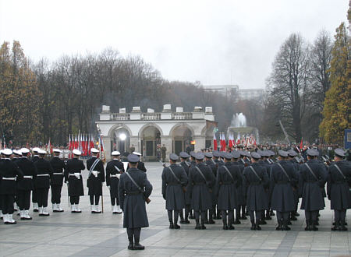
Dzień ten jest dniem wolnym od pracy. Główne obchody, z udziałem najwyższych władz państwowych, odbywają się w Warszawie na Placu Józefa Piłsudskiego, przed Grobem Nieznanego Żołnierza.

Slide 13
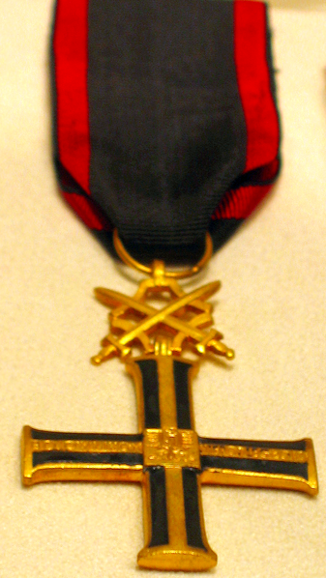
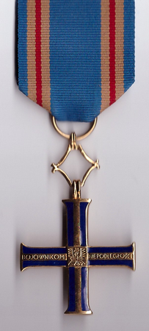
Krzyż Niepodległości z mieczami nadawany jest obecnie w zmienionej formie.

Slide 14
Bibliografia
www.poland.gov.pl
www.muzeumpilsudski.pl
http://pl.wikipedia.org

Slide 15
Dziękujemy za uwagę

